Slide 1
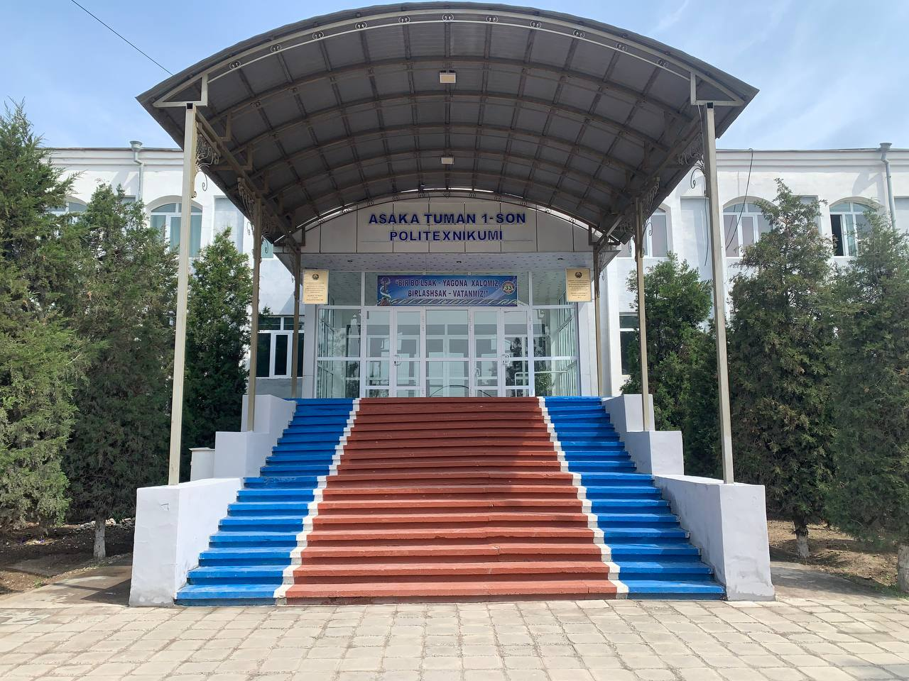
«Организация методической работы в учреждениях профессионально-технического и среднего специального образования: актуальные аспекты и приоритетные направления»

Slide 2
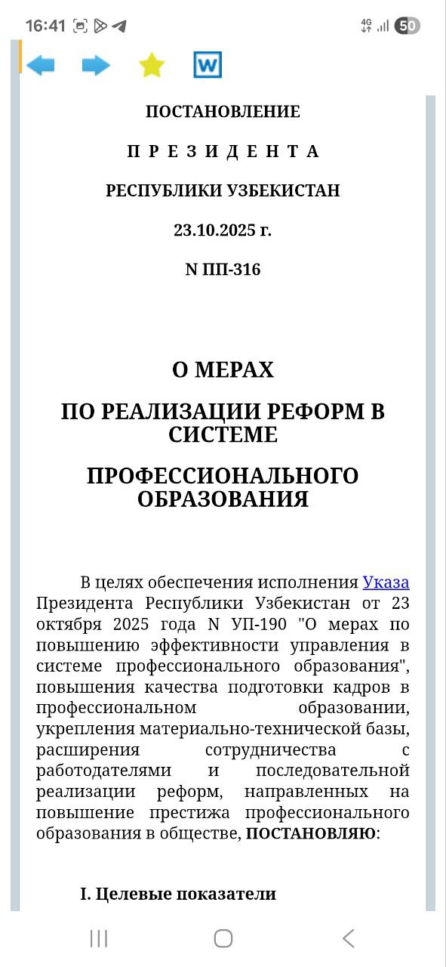

Slide 3
техникум осуществляет подготовку по специальностям:
Код и наименование Специальности | Квалификация | Срок обучения
НАЧАЛЬНОЕ С Р Е Д Н Е - С П Е Ц И А Л Ь Н О Е О Б Р А З О В А Н И Е
На основе общего базового образования (9 классов)
30711601-Ремонт и обслуживание автомобилей | слесарь по ремонту автомобилей | 2 года
30711201–Сварщик (Электрогазосварщик) | Электрогазосварщик | 2 года
30730501-Монтаж и эксплуатация системы водоснабжения и канализации | Слесарь сантехник | 2 года
30610401 – Оператор компьютерной сети и средств информации | Оператор компьютерной сети и средств информации | 2 года
31010502-Повар (Кулинар) | Повар | 2 года
30720707- Швея | Швея | 2 года

Slide 4
техникум осуществляет подготовку по специальностям:
Код и наименование Специальности |  | Квалификация | Срок обучения
С Р Е Д Н Е Е С П Е Ц И А Л Ь Н О Е О Б Р А З О В А Н И Е
На основе общего базового образования (11 классов)
50610401-Компьютерный инжениринг | Специалист по компьютерным системам. Специалист по обслуживанию компьютеров и офисной техники |  | 2 года
51010505-Транспортная логистика | Транспортный логист. Логист склада. Водитель автомобиля категории «В» или «ВС» |  | 2 года
50711604- Техническое обслуживание и ремонт транспортных средств | Техник-механик |  | 2 года
50720203-Технология сварки и сварочного оборудования. | Техник сварочного оборудования. |  | 2 года

Slide 5
Положение о Методическом совете образовательных учреждений
I. Общие положения
1. В целях координации методической работы в образовательных учреждениях в учреждении среднего специального профессионального образования создается методический совет.
2. Методический совет является коллективным органом, объединяющим сотрудников, оказывающих методическую помощь в образовательном учреждении.
3. Методический совет является органом, дающим рекомендации по организации методической работы в образовательном учреждении.
4. Методический совет в своей деятельности руководствуется Конвенцией о правах ребенка, Законом "Об образовании", Национальной программой подготовки кадров, нормативными документами, утвержденными органами управления образованием и образовательным учреждением, Уставом образовательного учреждения и настоящим Положением.

Slide 6
II. Основные задачи совета
5. Методический совет создается для выполнения следующих задач в образовательных учреждениях:
– Координация методической работы в образовательном учреждении, работа педагогов;
– Определение основных направлений методической работы в образовательном учреждении;
– Установление целей и задач методического обслуживания в образовательных учреждениях;
– Обеспечение учебными планами, научными, методическими и дидактическими материалами;
– Организация научных исследований, направленных на разработку новых педагогических технологий в образовательных учреждениях;
– Дать рекомендации по повышению квалификации, применению различных методов обучения, развитию образовательного учреждения;
– Участие в аттестации сотрудников образовательного учреждения;
– Проведение испытаний новых методов преподавания на основе современных педагогических технологий;
– Выявление и распространение опыта работы педагогов с творческим подходом;

Slide 7
– Сотрудничество с другими образовательными учреждениями и научно-исследовательскими организациями для обмена передовым опытом в области образования;
– Внедрение новых учебно-методических и дидактических материалов в учебный процесс и использование современных информационных технологий и ресурсных центров;
– Назначение опытных педагогов для работы с молодыми специалистами;
– Реализация мероприятий по повышению педагогического и методического мастерства учителей;
– Анализ деятельности педагогов после курсов повышения квалификации и заслушивание их творческих отчетов по плану саморазвития;
– Определение мер по устранению недостатков, выявленных в результате внутреннего и внешнего контроля за выполнением требований учебного плана;
– Прослушивание отчетов кафедр по направлениям и предметам, обсуждение их деятельности и предоставление рекомендаций по ее улучшению;
– Подготовка материалов для аттестации педагогических работников;
– Организация первых этапов факультативных занятий, самостоятельной работы, кружков, олимпиад и контроль за их результатами.

Slide 8
III. Основные направления деятельности Методического совета
6. Анализ результатов преподавания по предметам;
– Участие в внесении минимальных изменений в содержание учебной программы;
– Проведение методических семинаров по методике преподавания учебного предмета и участие в повышении квалификации педагогов;
– Обсуждение и утверждение календарно-тематического плана;
– Проведение педагогических исследований по внедрению новых информационных технологий;
– Организация работы по совершенствованию учебно-лабораторной базы;
– Организация наблюдения и анализа уроков членов совета для обмена опытом;
– Обеспечение индивидуальной работы с одаренными и талантливыми студентами (в рамках преподавателей предметов) в образовательном учреждении.

Slide 9


Slide 10
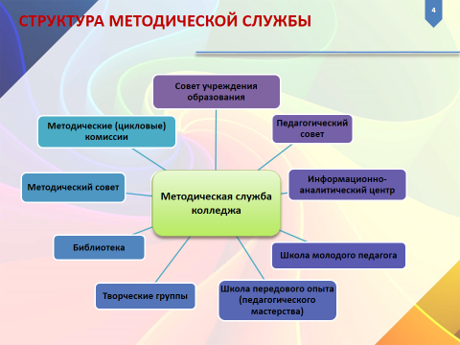

Slide 11
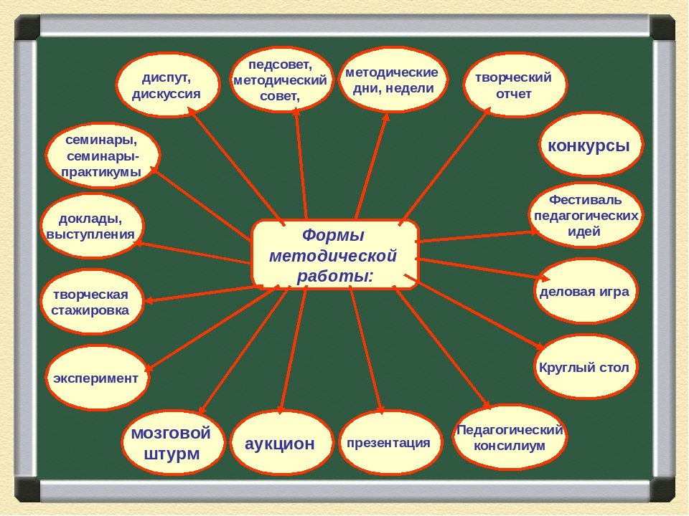

Slide 12
" "
Ўқитувчи ва ишлаб чиқариш усталарининг 2024 /2025 ўқув йили давомида фаолият самарадорлиги бўйича рейтинг кўрсаткичлар
I Ўқув ишлари II Илмий-услубий ишлар IV Услубий ишлар Маьнавий-марифий ишлар VI Ташкилий ишлари VII Хато ва камчиликлар
№ Ф.И.Ш Гурух ўқувчиларини ўртача давомати (максималл, балл-25) Фанлар бўйича ўқувчиларнинг билим даражаси (максималл, балл -25) Ўқувчилар билимини ўсиш даражаси (максималл, балл- 100) Янги пед техналогияни жорий этган холда намунавий очиы дарс учун (максималл,балл-5) Оммолаштирилган хар бир ўқув услубий, маьнавий-маьрифий ишлар (максималл, балл-20) Фан бўйича тасдиқланган ишчи дастур (максималл, балл-6) Фандан мустақил иш топшириғи бўйича услубий ишланма (макс, балл-10) Амалий ишлар кўргазмасилда совриндор ўрин эгалаганўқувчининг таёрлаш (макс, балл-40) Таьлим муассасасидаги гурухлар танловида эгаллаган ўрни (макс 10 балл) Симестр ва йиллик якунлари гурухдаги ўртача ўзлаштириш (макс балл 20) Маьнавий-марифий йўналишдаги кўрик танловлада гурух ўқувчисининг совриндор бўлганлиги (хар бир ўқувчи учун ) (макс балл 30) 9-синф битирувчиларини қамраб олишдаги фаоллиги ва амалий натижалар (макс, балл-20) Ишлаб чиқариш амалиётиниташкил этишда хамкорлик шартномаларини ўрнатишдаги фаоллиги(макс,балл-20) Таълим муассасини ободонлаштиришдаги бевосита иштироки (макс, балл-10) Жами эгалаган баллари Таълим муассасасида ўтказиладигон тадбирларда узрсиз сабаблар билан қатнашмаслик (макс, балл-10) Давлат тест маркази томонидан ўтказилган синовларда ўқитувчининг кўрсаткичи 55% дан пастлиги (макс, балл-20) Машғулот журналларини юритишдаги хато камчиликлар учун (макс, балл-20) Ҳаммаси бўлиб эгаллаган баллари Рейтинг кўрсаткичи бўйича эгаллаган ўрни
1 Юлдашев Хамидулло Абдухалимович 25 25 100 5 20 12 10 20 10 5 10 10 252 252 1
2 Бозорбоева Зухра Мамажоновна 25 25 100 5 10 6 10 20 20 5 10 236 236 2
3 Абдурахмонова Мухаррамхон 25 25 100 5 10 6 10 20 20 5 10 236 236 3
4 Жўраева Зулфия 25 25 100 5 20 6 10 20 10 5 10 236 236 4
5 Абдуқодирова Севара 25 25 100 5 20 6 10 20 10 10 231 231 5
6 Qosimov Nodirbek 25 25 100 5 20 6 10 20 10 10 231 231 6
7 Қурбонова Турсуной 25 25 100 5 20 6 10 20 10 10 231 231 7
8 Raxmonov Mansurbek 25 25 100 5 20 6 10 20 10 10 231 231 8
9 Мирзаабдуллаева Ферузахон 25 25 100 5 20 6 10 20 10 10 231 231 9
10 Джабборов Луқмонжон 25 25 100 5 20 6 10 20 10 10 231 231 10
11 O'rinboyeva Nodira 25 25 100 5 20 6 10 20 10 5 226 226 11
12 Давлатов Хурсанд 25 25 100 5 20 6 10 20 10 5 226 226 12
Usminova Mukkaramxon
13 Jabborov Xayotbek 25 25 100 5 20 6 10 20 10 5 226 226 13
14 Каримова Салимахон 25 25 100 5 20 6 10 20 10 5 226 226 14
15 Soliyev Oybek 25 25 100 5 20 6 10 20 10 5 226 5 221 15
16 Yusupov Xursandbek 25 25 100 5 20 6 10 20 10 221 5 216 16
17 Kamolxonova Muxtasar 25 25 100 5 20 6 10 20 10 221 5 216 17
18 Юддашева Мукаммал 25 25 100 5 20 6 10 20 10 221 5 216 18
19 Солиева Гулчехра Абдукаххоровна 25 25 100 5 20 6 10 10 10 211 211 19
20 Хайдаров Нумонжон 25 25 100 5 10 6 10 20 10 211 211 20
21 Хамдамова Дилоромхон 25 25 100 5 20 6 10 15 10 216 10 206 21
22 Dadajonova M 20 20 100 5 6 10 20 10 191 191 22
23 Абдумуталибова Зиёдахон 20 25 100 5 6 10 166 166 23

Slide 13
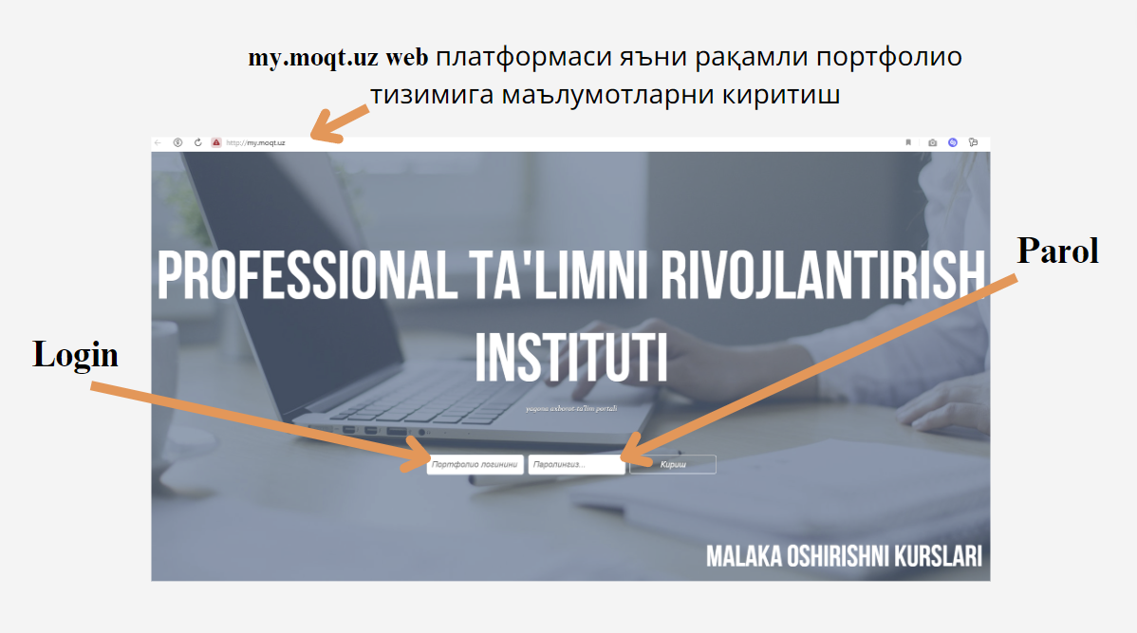

Slide 14
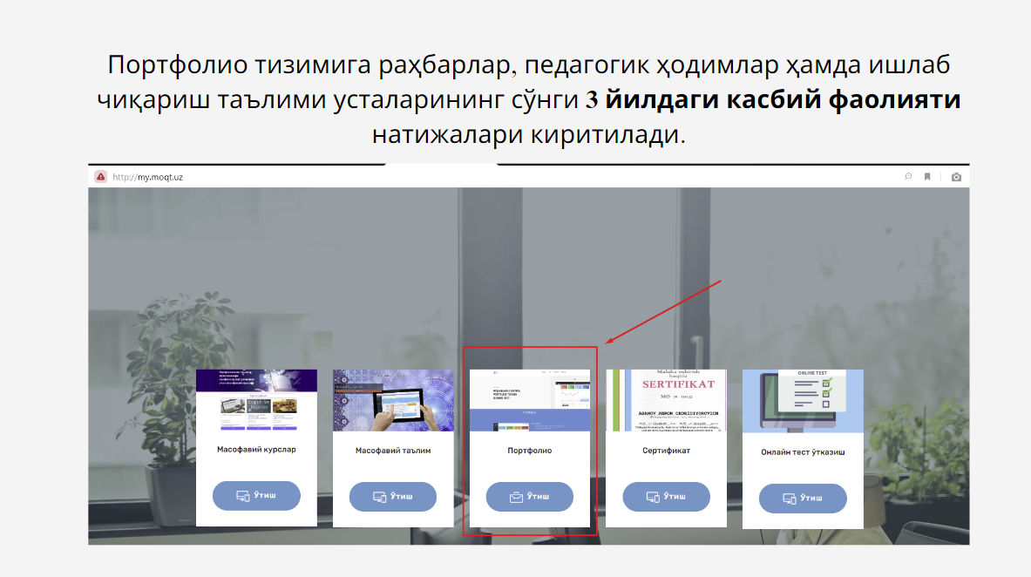

Slide 15
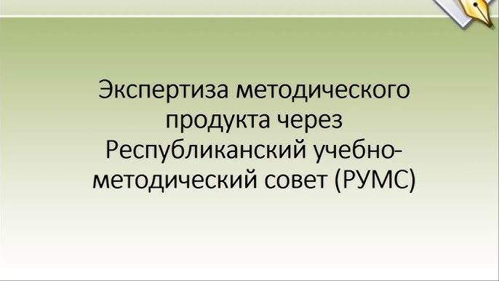

Slide 16
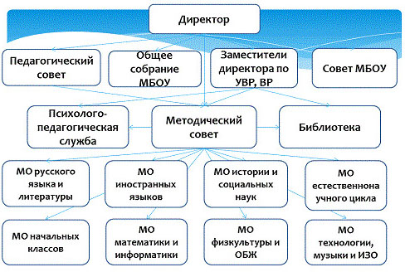

Slide 17

Методические достижение педагогов

Slide 18

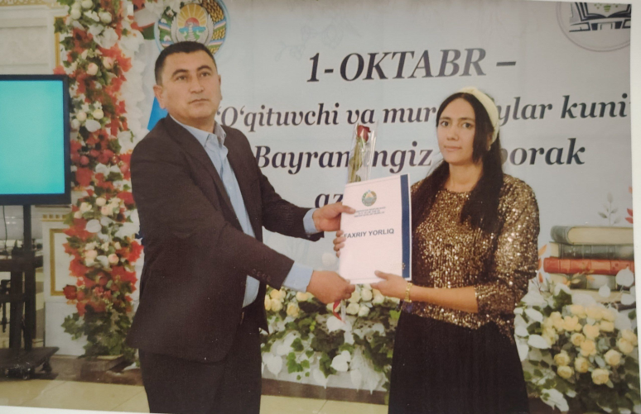
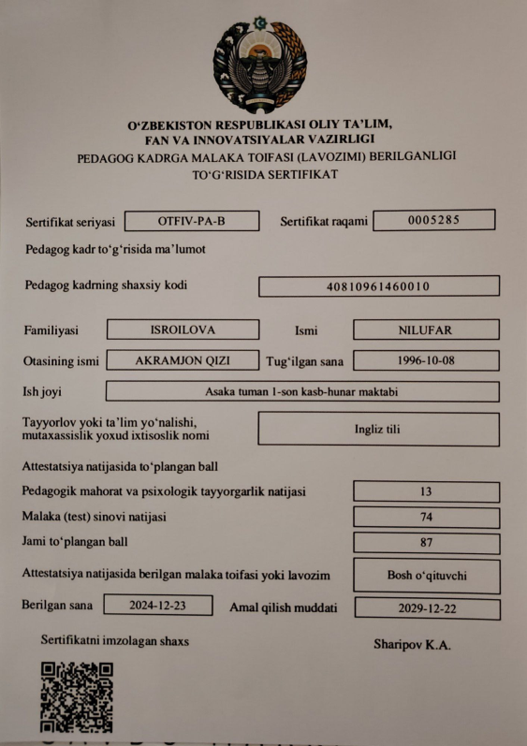
Методические достижение педагогов

Slide 19
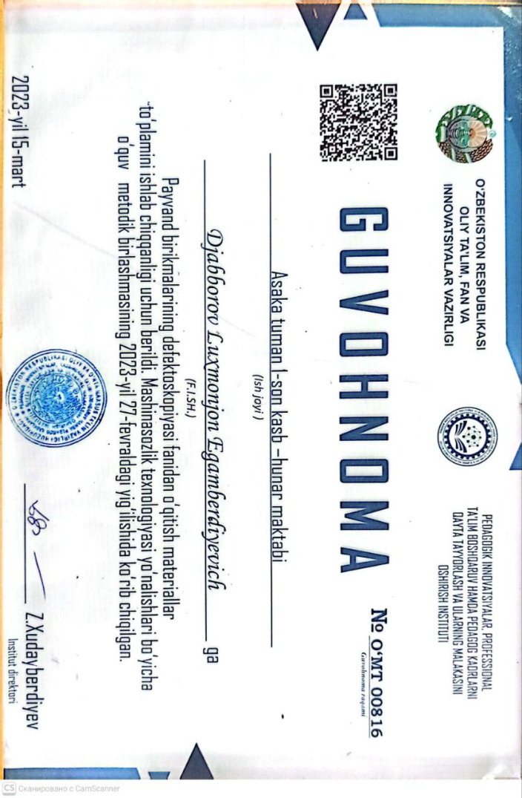
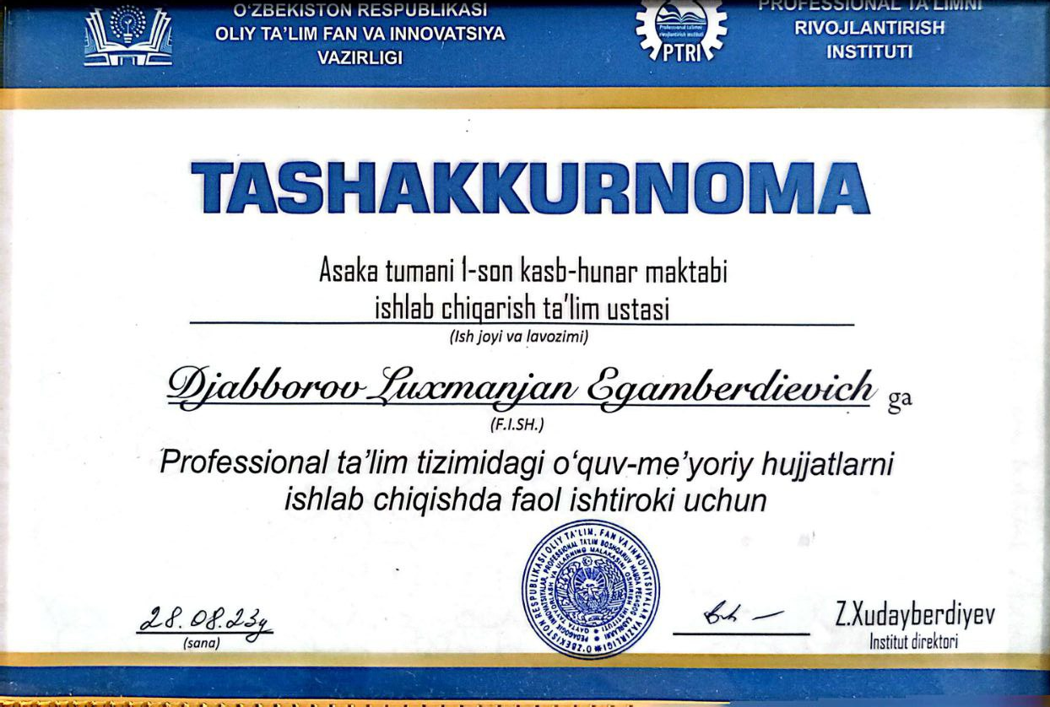
Методические достижение педагогов

Slide 20
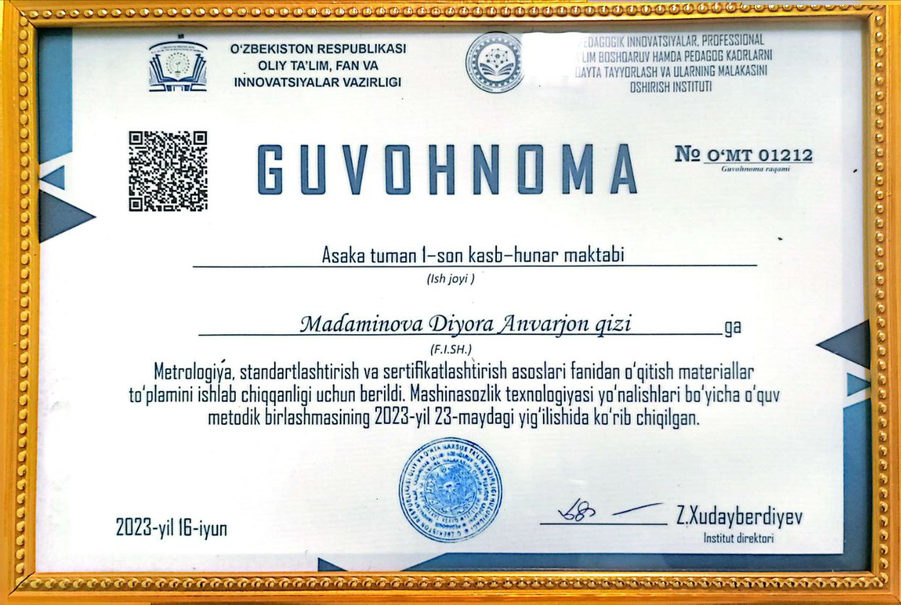
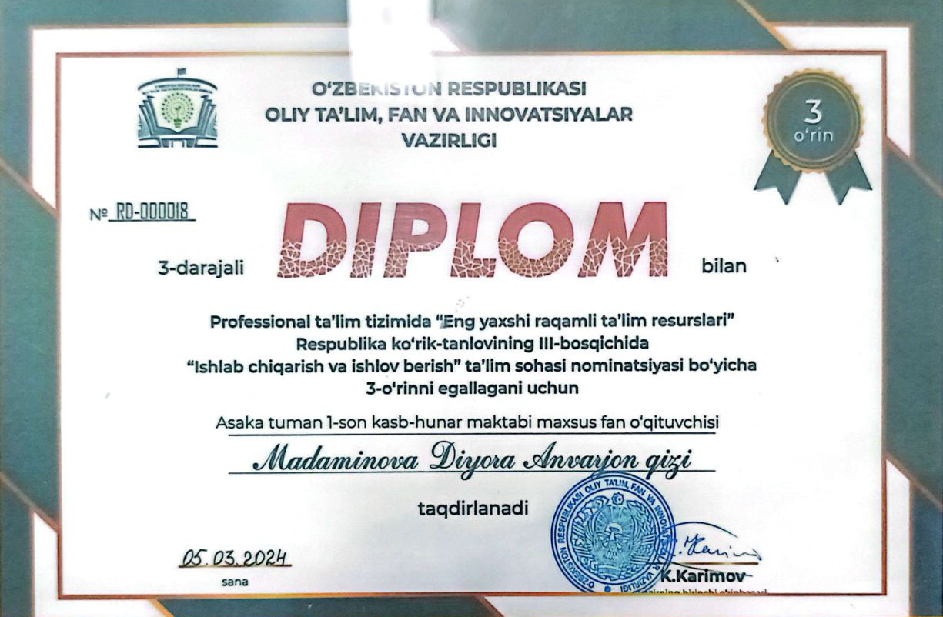
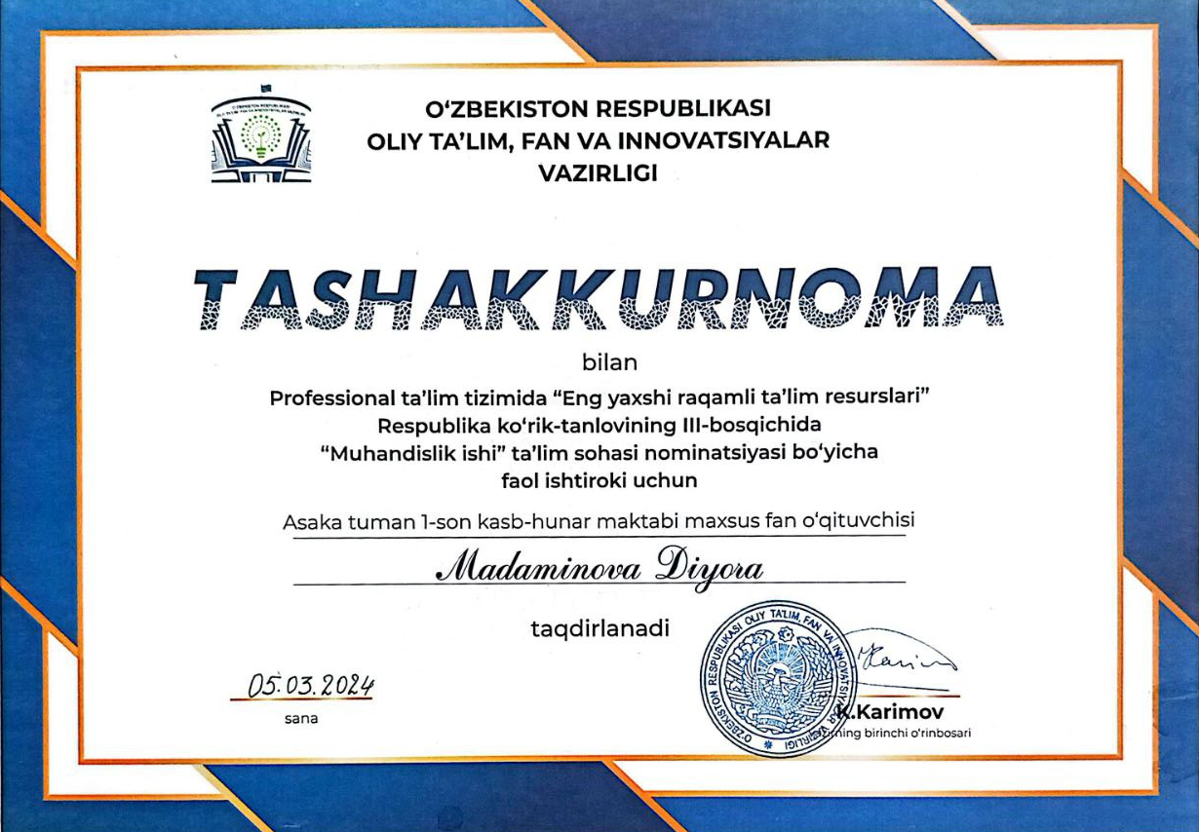
Методические достижение педагогов

Slide 21
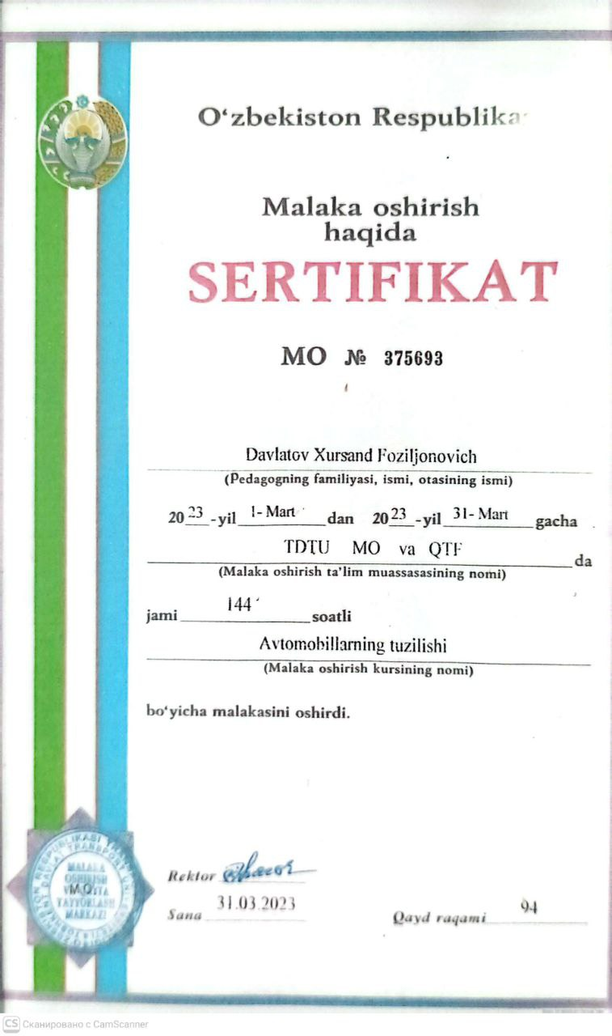
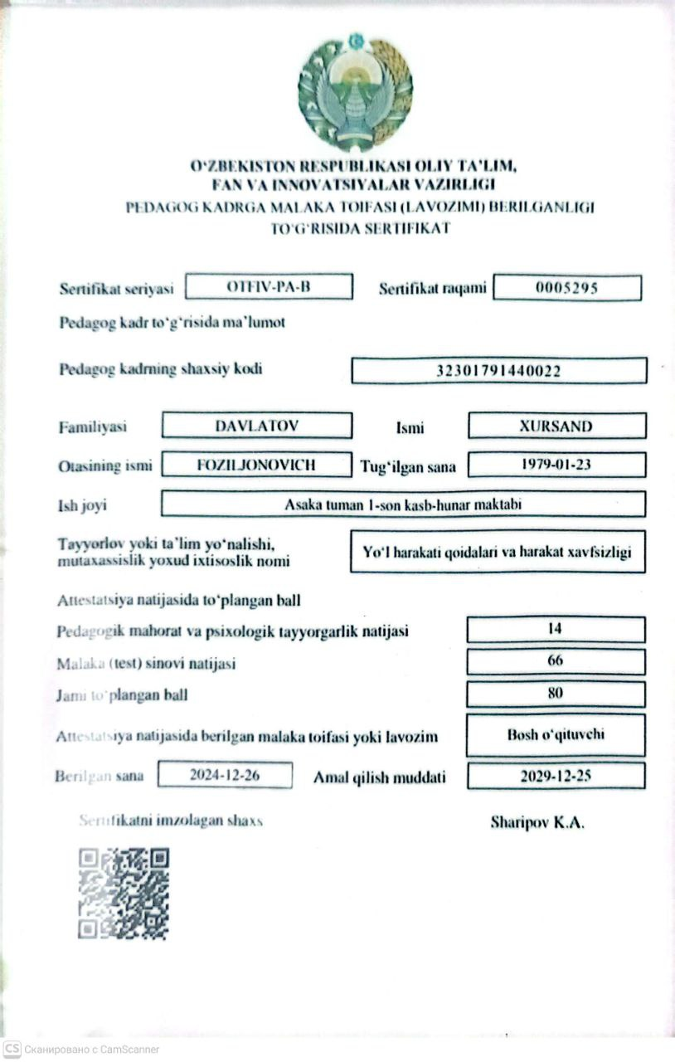
Методические достижение педагогов

Slide 22


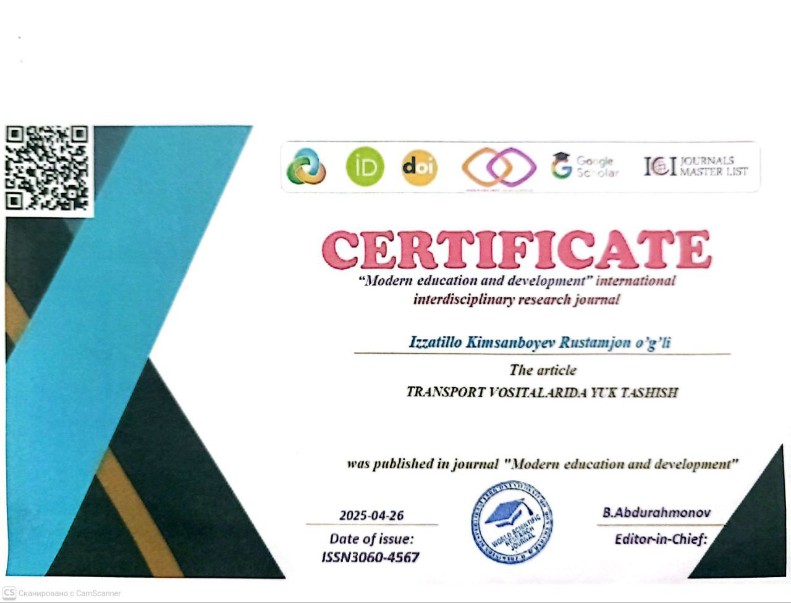
Научные работы педагогов

Slide 23
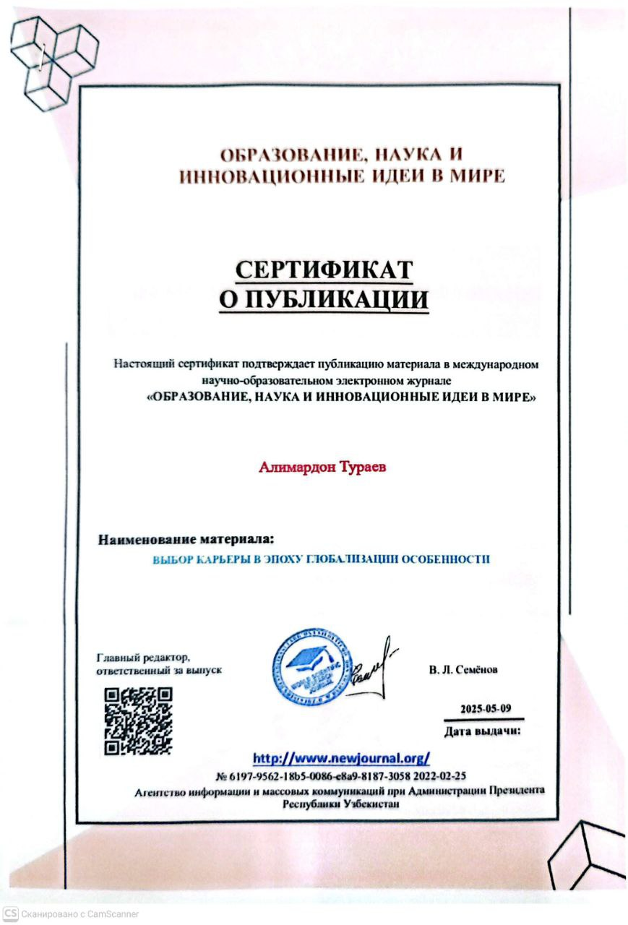

Научные работы педагогов

Slide 24
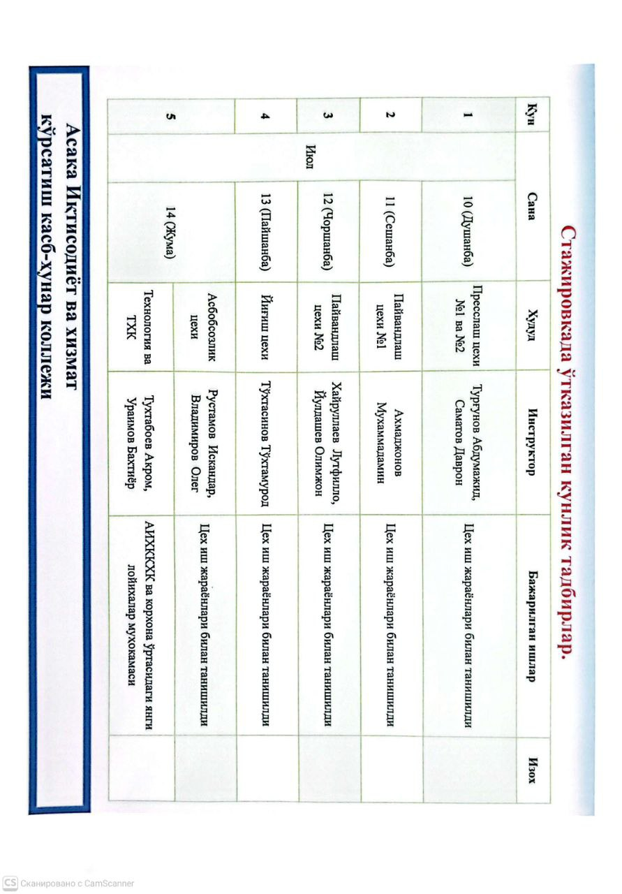

Slide 25
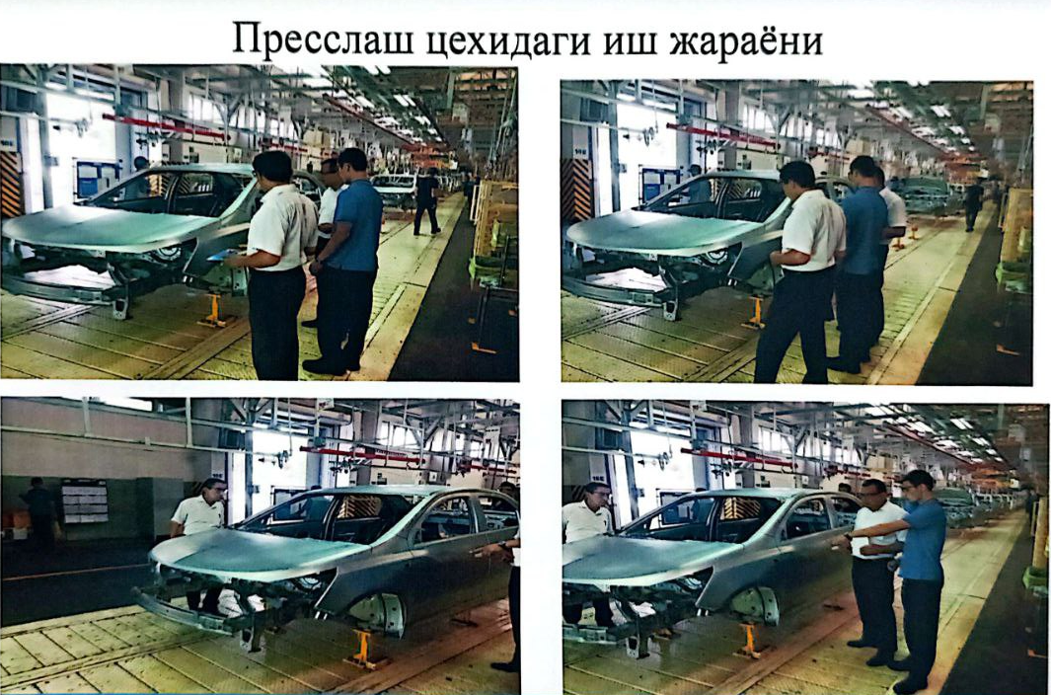
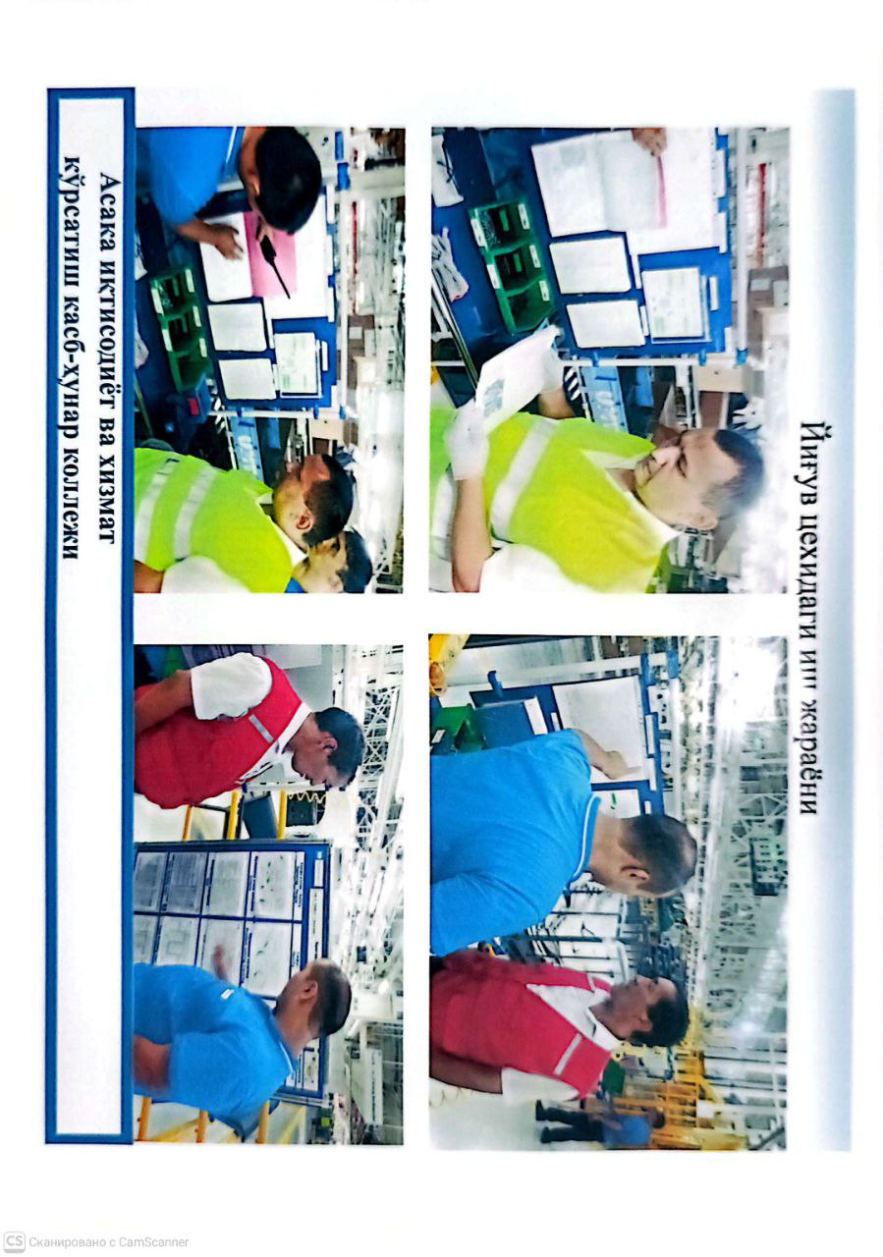
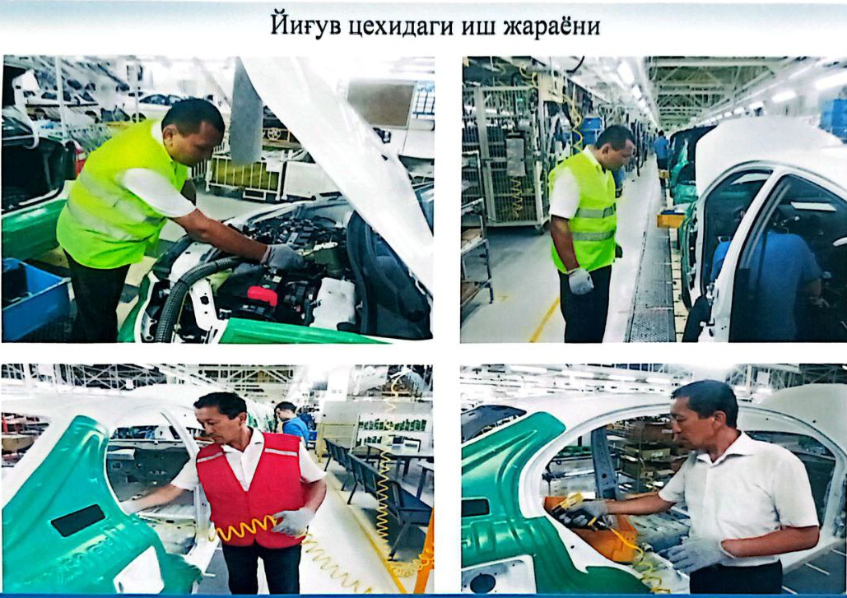
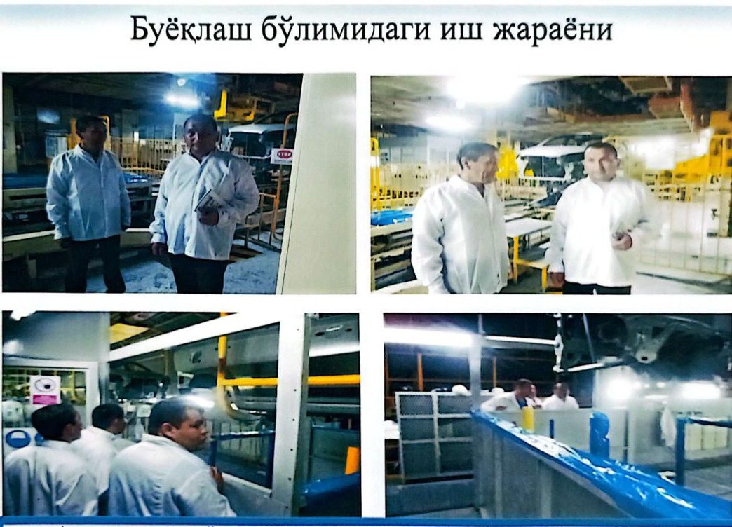

Slide 26


OLIY TA’LIM MUASSASASINING
HAMKORLIK YO’NALISHLARI
O’rta maxsus kasbiy ta’lim dasturlarining bitiruvchilariga o’zlashtirgan modullari va to’plagan kreditlari va oliy ta’lim tashkiloti tomonidan belgilangan ballar o’rtacha qiymatidan (GPA) kelib chiqib bakalavriyatning tegishli bosqichida o’qishini davom ettirishga ruxsat berish ;
O’quv-uslubiy yordam ko’rsatish;
Ta’lim sifatini oshirish;
Moddiy-texnik bazani yaxshilashga ko’maklashish;

Slide 27
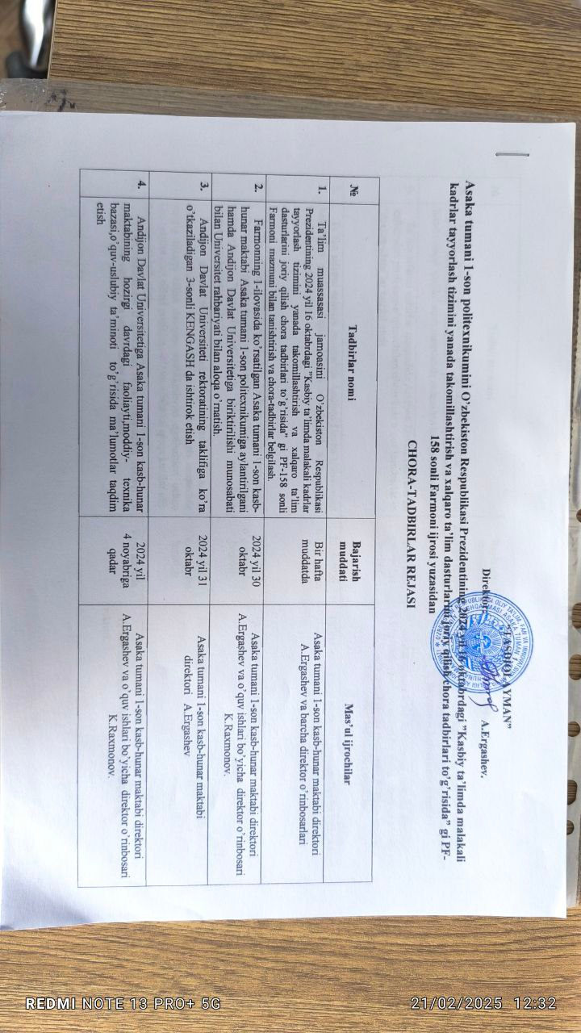
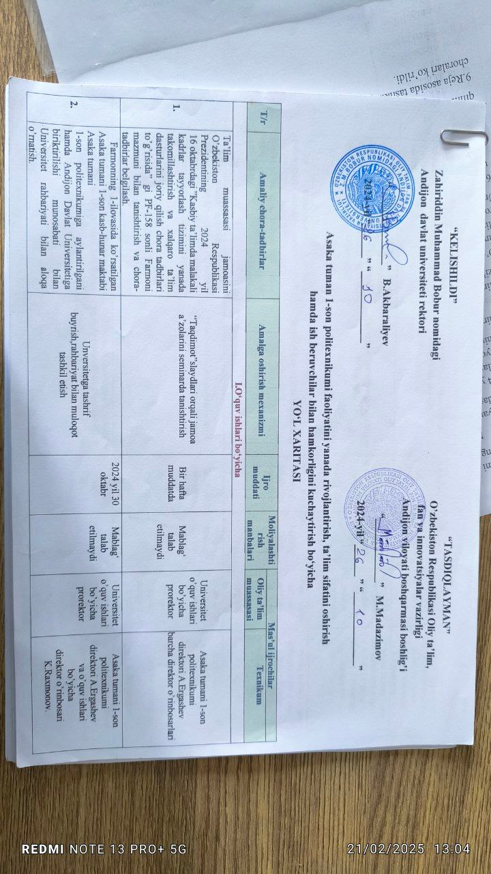
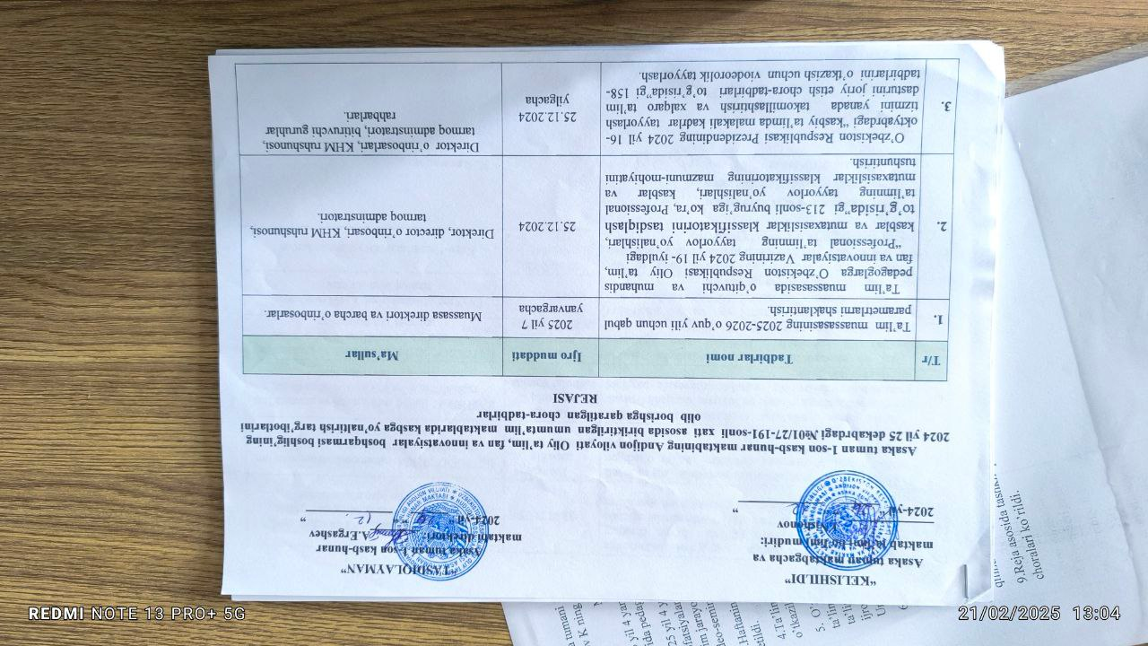

Slide 28
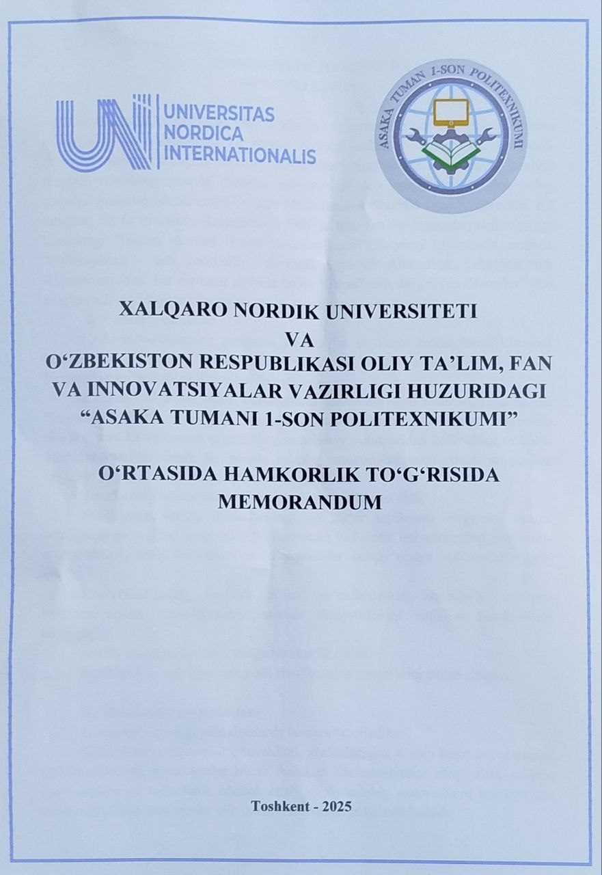
СОГЛАШЕНИЕ О СОТРУДНИЧЕСТВЕ
Между
ОШСКИМ ГОСУДАРСТВЕННОМ УНИВЕРСИТЕТОМ
(КЫРГЫЗСТАН, ОШ)
и
«ПОЛИТЕХНИКУМ №1 АСАКИНСКОГО РАЙОНА МИНИСТЕРСТВЕ ВЫСШЕГО ОБРАЗОВАНИЯ, НАУКИ И ИННОВАЦИИ РЕСПУБЛИКИ УЗБЕКИСТАН»
Дата: ______________ 2025 г.
Ошский государственный университет в лице ректора Кожобекова Кудайберди Гапаралиевича, действующего на основании Устава, с одной стороны и Политехникум №1 Асакинкого района в лице директора Эргашева Ахмадбек Якубжановича, действующего на основании Устава, с другой стороны, совместно именуемые «Сторонами», и каждый по отдельности «Сторона» в целях установления и развития плодотворного сотрудничества, основанного на принципах уважения, взаимного выгоды и эффективности, заключили настоящее Соглашение о сотрудничестве(далее «Соглашение») о нижеследующем:
1.Предмет соглашения
1.1.Предметом Соглашения является сотрудничество Сторон в сфере высшего и среднего специального образования, науки и инноваций.
1.2.Настоящее Соглашение определяет основные направления сотрудничества Сторон, является основой для разработки и реализации совместных образовательных, научно-исследовательских, инновационных проектов.
1.3.Стороны договорились, что деятельность Сторон в рамках Соглашения осуществляется без образования совместного имущества и на безвозмездной основе.А реализация конкретных совместных проектов будет осуществляться на основе заключаемых самостоятельных договоров.
1.4.Настоящее Соглашение не налагает на Стороны каких-либо финансовых и имущественных обязательств.Дальнейшее развитие взаимоотношений Сторон будет регламентировано отдельными договорами.
2.Направления сотрудничества
2.1.Для обеспечения сотрудничества Стороны, при наличии необходимых условий, договариваются оказывать содействия друг другу по следующим направлениям:
- обмен информацией и оказание друг другу содействия в научно-методическом обеспечении научной и образовательной деятельности;
- предоставление возможности стажировки преподавателям политехникума в Ошском государственном университете;
-организация приёма в Ошский государственный университет выпускников политехникума;
-оказание методической помощи политехникуму по научному публикацию;
-оказание методической помощи политехникуму по разработке учебных программ;
-организовать проведению педагогическую практику студентов университета в политехникуме.
2.2.Направления сотрудничества, отраженные в настоящем Соглашении, строятся на основе взаимовыгодности и целесообразности применения для каждой из Сторон.

Slide 29
Hamkorlik usullari
*Amaliyot va stajirovkalar;
*Seminarlar,treninglar va masterklasslar;
*Tadqiqot va innovatsiyalar sohasidagi hamkorlik;
*Texnikumda OTM professor-o’qituvchilari mashg’ulotlar o’tish;
*OTM kafedralari filiallarini tashkil qilish;
*OTM moddiy-texnika bazasidan foydalanish;
*Xalqaro ta’lim tashkilotlari bilan hamkorlik qilishga yordam berish;
*O’quv-uslubiy ta’minotga yordam berish;
* boshqalar…..

Slide 30
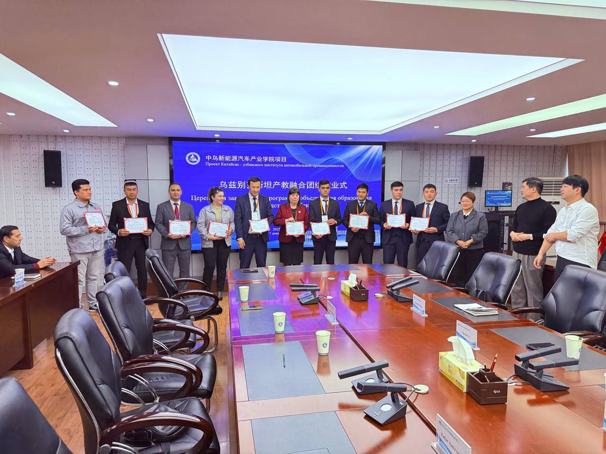

Slide 31
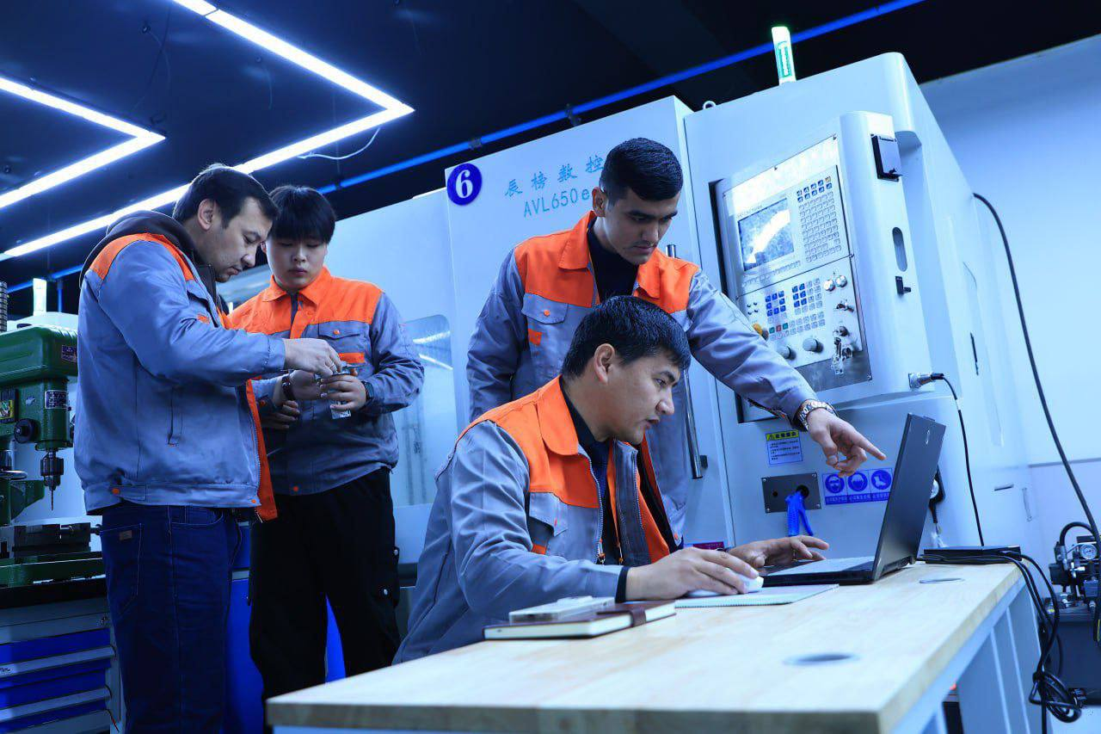

Slide 32
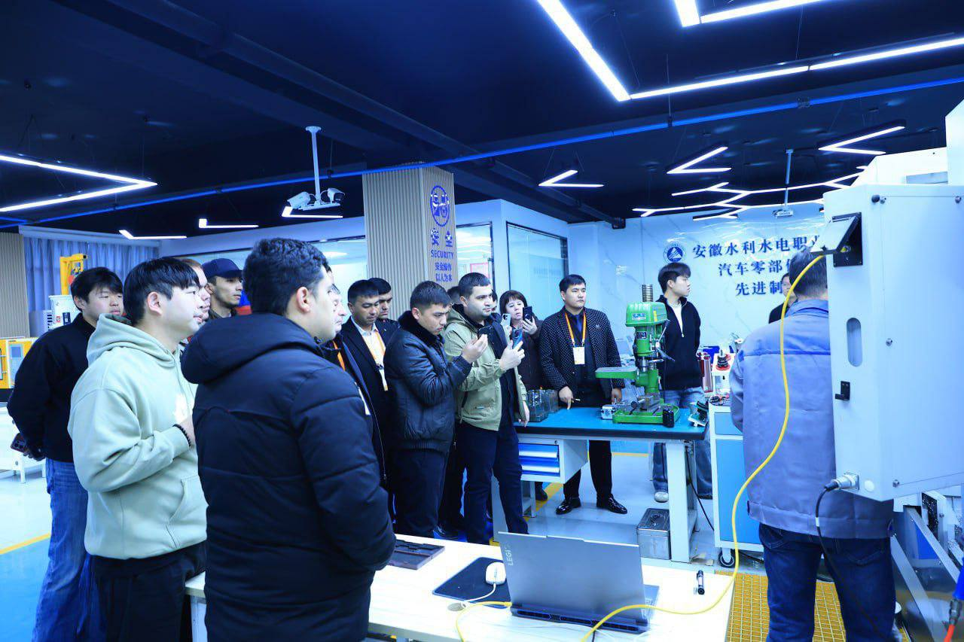

Slide 33
